Slide 1

DECÁLOGO
DE LA ARMONÍA

Slide 2

1. La armonía es belleza, equilibrio, medida. Está reñida con lo estridente y lo chabacano.

Slide 3
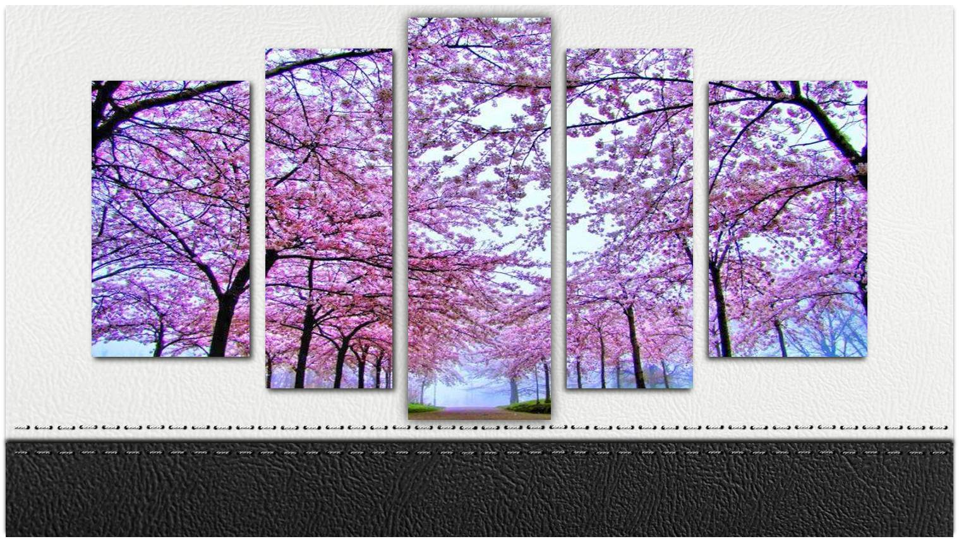
2. Armonía es conjunción de actitudes, silencios, matices, palabras, miradas, sentimientos... que reflejan de alguna manera, el bien, la verdad y la belleza.

Slide 4

3. La armonía interior del ser humano está en poseer una jerarquía de valores. También debe existir un orden en el amor: primero la familia, los amigos, después los demás. Antes que nadie, Dios.

Slide 5
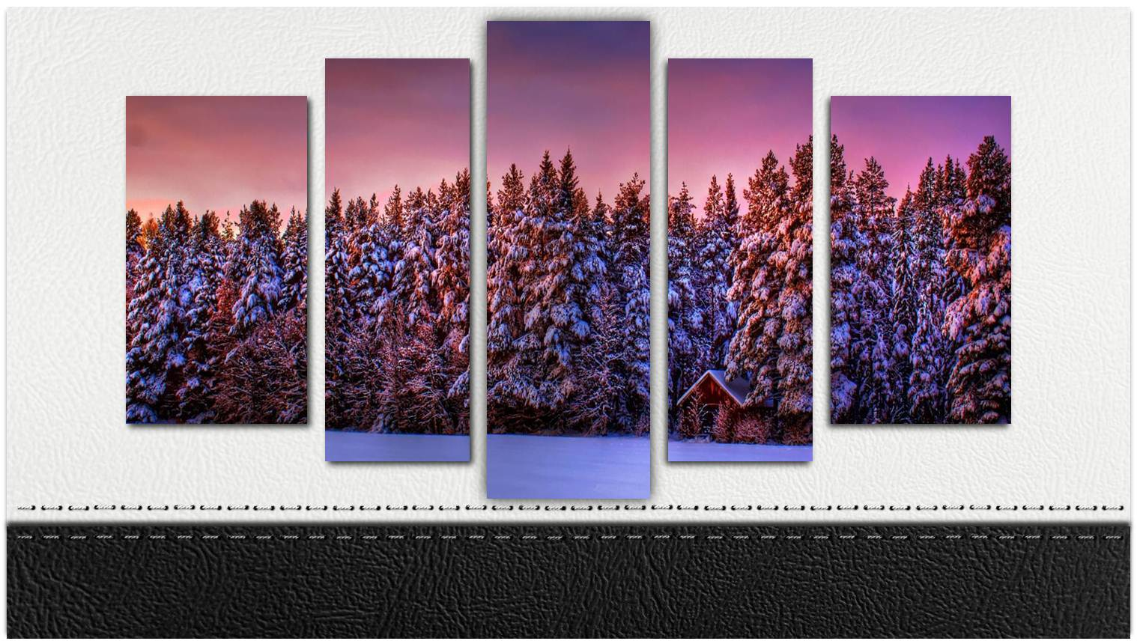
4. La armonía produce paz, seguridad y confianza en uno mismo. Hace al ser humano agradable y amable. Ayuda a la empatía. Produce personalidades atrayentes.

Slide 6

5. Una personalidad armónicamente desarrollada es aquella en la que todas las dimensiones humanas están presentes: el cuerpo, el espíritu, la afectividad, la mente y la sociabilidad.

Slide 7

6. Armonizar la propia vida es integrar en un proyecto único el desarrollo personal, el familiar y el profesional. Cuando los tres aspectos se integran en una sola realidad, la sinergia produce un resultado espléndido: efectividad y felicidad.

Slide 8

7. Existe armonía vital cuando hay equilibrio entre el ser, hacer y tener. Y cuando se cuidan y desarrollan los diversos roles que desempeñamos en la vida: que ninguno de ellos crezca a expensas de los demás.

Slide 9

8. Los convencionalismos sociales establecen normas y medidas para el actuar, el hablar, el vestir. Existen dos extremos negativos. Uno consiste en hacer caso omiso de ellos, despreciándolos. Otro sería renunciar a la propia personalidad, al propio estilo.

Slide 10

9. El hogar y la oficina -lugares donde pasamos la mayor parte de nuestro tiempo-, deben poseer armonía: colores, aromas, orientación, objetos, decoración...

Slide 11

10. Si a la armonía se le añade ritmo y vibración, la vida se convierte en una aventura maravillosa. Si todo ello se pone al servicio de un ideal que valga la pena, entonces la vida es apasionante.

Slide 12

Autor: Regino Navarro Ribera
Música:
Vert galant - Claude Ciari
Realización general:
Rodrigo Valencia Cardona
Medellín-Colombia

Slide 13



Accede a la sección que desees desde aquí:
Propia Creación
De la Red
Dedicatorias | Fechas Especiales | Graciosos
Historia y Arte | Lugares | Musicales
Naturaleza y Ciencias | Política | Reflexión
Religiosos | Románticos | Salud
Dedicatorias | Fechas Especiales | Graciosos
Historia y Arte | Lugares | Musicales
Naturaleza y Ciencias | Política | Reflexión
Religiosos | Románticos | Salud
Si deseas recibir pps periódicamente en tu correo electrónico subscríbete aquí:

